Slide 1
大阪府都市基盤施設維持管理技術審議会
第２回 河川等部会
【資料１－３】
《各施設の現計画の検証、課題と対応⽅針》、
《具体的な取組内容の検討》について
（港湾・海岸施設編）
1

Slide 2
目 次
１．現計画の検証、課題抽出及び対応方針
１－１ 点検、診断、評価の手法や体制等の充実 ・・・・・・・①ー１、①ー２
１－２ 施設特性に応じた維持管理手法の体系化 ・・・・・・・②ー１、②ー２、②ー４
１－３ 日常的維持管理の着実な実践等 ・・・・・・・・・・・・・・③ー１、④ー１、④ー２
２．具体的な取組内容の検討
２－１ 点検、診断、評価の手法や体制等の充実 ・・・・・・・①ー１、①ー２
２－２ 点検、診断、評価の手法や体制等の充実 ・・・・・・・①ー３
２－３ 施設特性に応じた維持管理手法の体系化 ・・・・・・・②ー１、②ー２、②ー４
２－４ 施設特性に応じた維持管理手法の体系化 ・・・・・・・②ー３
３．まとめ
３－１ 現計画の検証に基づく課題と対応方針
３－２ 具体的な取組内容の検討

Slide 3
１．現計画の検証、課題抽出及び対応方針
I．効率的・効果的な維持管理の推進（港湾・海岸施設のロードマップ）
部会審議内容
「港湾・海岸施設長寿命化計画 土木構造物編」 P19

Slide 4
１ ．現計画の検証、課題抽出及び対応方針
１－１ 点検、診断、評価の手法や体制等の充実
①ー１：点検業務の再構築
①ー２：近接目視による点検の継続実施
I．効率的・効果的な維持管理の推進（港湾・海岸理施設のロードマップ）
部会審議内容

Slide 5
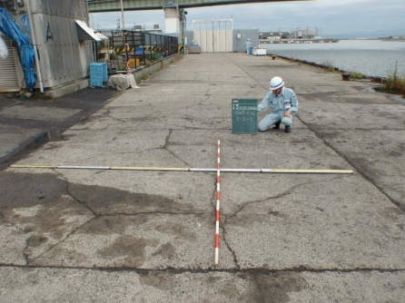
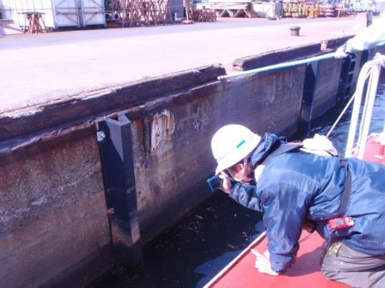
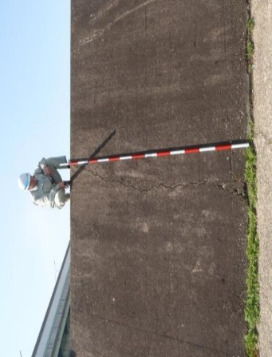
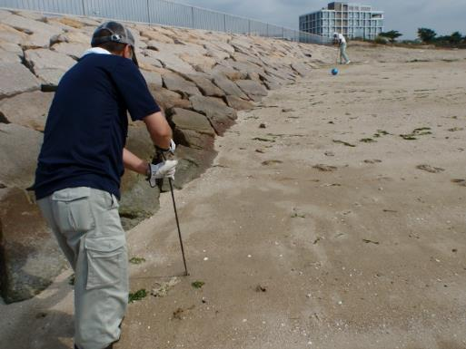
１ ．現計画の検証、課題抽出及び対応方針
１－１ 点検、診断、評価の手法や体制等の充実
①ー１：点検業務の再構築
①ー２：近接目視による点検の継続実施
【現計画の記載事項：「港湾・海岸施設長寿命化計画 土木構造物編」 P21 】
・法令や基準等に則り、施設の特性や状態、重要度等を考慮した上で全ての管理施設を対象に必要となる点検種別を選定し、
点検を実施する。
・点検業務は直営（府職員）で実施することを基本とする。
【現計画における取組内容】
国土交通省の策定するマニュアルを準用して維持管理を実施
・日常パトロール：毎日〔陸上・海上パトロールとも管理エリアを1回／日以上〕
・定期点検：１回／１～５年〔健全度及び施設の重要度によって点検頻度が異なる〕
●定期点検施設数
〔港湾〕
〔港湾〕
岸壁（エプロン）
岸壁（防舷材）
〔海岸〕
〔海岸〕
防潮堤
海浜

Slide 6
１ ．現計画の検証、課題抽出及び対応方針
１－１ 点検、診断、評価の手法や体制等の充実
①ー１：点検業務の再構築
①ー２：近接目視による点検の継続実施
【現計画の記載事項：「港湾・海岸施設長寿命化計画 土木構造物編」 P21 】
・法令や基準等に則り、施設の特性や状態、重要度等を考慮した上で全ての管理施設を対象に必要となる点検種別を選定し、
点検を実施する。
・点検業務は直営（府職員）で実施することを基本とする。
【実績・評価（検証）】
【実績】
・日常パトロール（毎日）を実施
・定期点検（１回／１～５年）を実施
・点検結果を直営（府職員）で各データベース(※1)に入力
(※1) 国：維持管理情報DB
府：大阪府都市基盤施設維持管理DBシステム
【評価（検証）】
・国土交通省の策定するマニュアルを準用して計画
通り点検を実施
【これまでの取り組みにより顕在化した課題】
・若手職員の減少やベテラン職員の退職による人員不足
・健全度が低下した施設が増加傾向にあり、今後点検頻度の増加が見込まれる
〔参考〕係留施設の健全度A、B施設・・・H27：26施設⇒R4：38施設〔約12%増〕
【次期計画に向けた対応方針】
・点検方法の外注化や効率化を検討

Slide 7
１ ．現計画の検証、課題抽出及び対応方針
１－２ 施設特性に応じた維持管理手法の体系化
②ー１：港湾（個別施設）の実施計画を策定、②ー２：海岸（地区別）の実施計画を策定
②ー４：計画的な補修の実施・維持管理手法の見直し、LCC最小化などを継続実施
I．効率的・効果的な維持管理の推進（港湾・海岸理施設のロードマップ）
部会審議内容

Slide 8
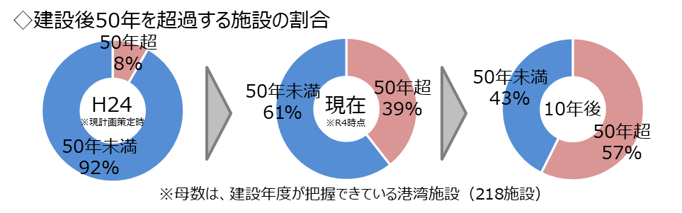
１ ．現計画の検証、課題抽出及び対応方針
１－２ 施設特性に応じた維持管理手法の体系化
②ー１：港湾（個別施設）の実施計画を策定、②ー２：海岸（地区別）の実施計画を策定
②ー４：計画的な補修の実施・維持管理手法の見直し、LCC最小化などを継続実施
【現計画の記載事項：「港湾・海岸施設長寿命化計画 土木構造物編」 P19,41】
・港湾法に基づく港湾（個別施設）の実施計画を策定、海岸法に基づく海岸（地区毎）の実施計画を策定
・安全性・信頼性やLCC最小化の観点から、「予防保全」による管理を原則とし、本計画の対象期間内においては、
状態監視型の維持管理手法を基本とする。
・今後は、点検結果の蓄積を継続して実施するとともに、他の管理者や施設の事例などを参考にしながら、より効果的な
維持管理手法の設定の検討を継続する。
【現計画における取組内容】
・点検結果に基づく施設の損傷状況や施設ごとの実施計画を
基に計画的な補修を実施
・しかし、現計画策定時点から健全度が低下した施設が増加
傾向
◇港湾・海岸の健全度
悪
健全度A
健全度B
補修済C
健全度C
補修済D
健全度D
健全度A、B増加
（26⇒38）
健全度A、B増加
（1⇒3）
健全度A、B増加
（8⇒25）
健全度A,B減少
（14⇒11）
良

Slide 9
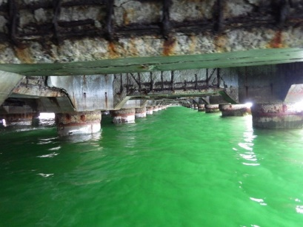
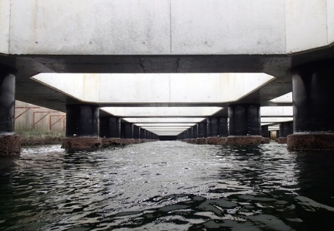
１ ．現計画の検証、課題抽出及び対応方針
１－２ 施設特性に応じた維持管理手法の体系化
②ー１：港湾（個別施設）の実施計画を策定、②ー２：海岸（地区別）の実施計画を策定
②ー４：計画的な補修の実施・維持管理手法の見直し、LCC最小化などを継続実施
【現計画の記載事項：「港湾・海岸施設長寿命化計画 土木構造物編」 P19,41】
・港湾法に基づく港湾（個別施設）の実施計画を策定、海岸法に基づく海岸（地区毎）の実施計画を策定
・安全性・信頼性やLCC最小化の観点から、「予防保全」による管理を原則とし、本計画の対象期間内においては、
状態監視型の維持管理手法を基本とする。
・今後は、点検結果の蓄積を継続して実施するとともに、他の管理者や施設の事例などを参考にしながら、より効果的な
維持管理手法の設定の検討を継続する。
【現計画における取組内容】
<社会的影響度の設定（補修中の堺泉北港 汐見３号岸壁の事例）>
・係留施設については、社会的影響度も考慮の上、
優先順位を設定し、補修を実施
◇岸壁等の社会的影響度設定の要素（右フロー図）
〇大分類
利用形態、施設性能、防災機能
〇小分類
航路、貨物取扱量、水深、背後地利用状況、港格、
対象船舶、主要構造、耐震性能
<補修事例（堺泉北港 汐見３号岸壁(-10m) L=555m）>
岸壁上部工劣化
補修後

Slide 10
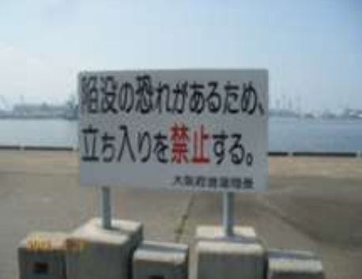
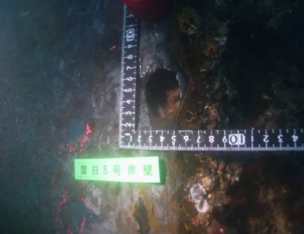
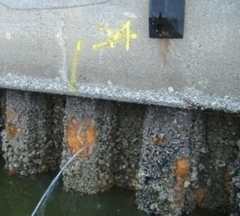
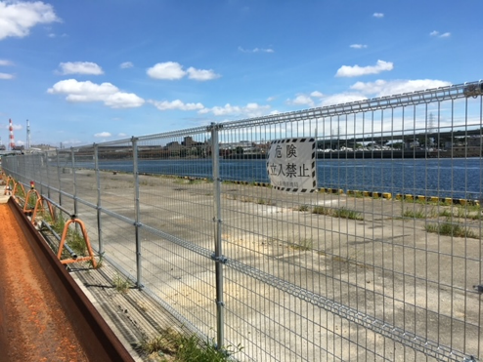
１ ．現計画の検証、課題抽出及び対応方針
１－２ 施設特性に応じた維持管理手法の体系化
②ー１：港湾（個別施設）の実施計画を策定、②ー２：海岸（地区別）の実施計画を策定
②ー４：計画的な補修の実施・維持管理手法の見直し、LCC最小化などを継続実施
【現計画の記載事項：「港湾・海岸施設長寿命化計画 土木構造物編」 P19,41】
・港湾法に基づく港湾（個別施設）の実施計画を策定、海岸法に基づく海岸（地区毎）の実施計画を策定
・安全性・信頼性やLCC最小化の観点から、「予防保全」による管理を原則とし、本計画の対象期間内においては、
状態監視型の維持管理手法を基本とする。
・今後は、点検結果の蓄積を継続して実施するとともに、他の管理者や施設の事例などを参考にしながら、より効果的な
維持管理手法の設定の検討を継続する。
【現計画における取組内容】
・施設更新の見極めに際し、損傷・劣化が著しく、施設自体の重要度や
利用頻度が低い施設について、利用制限や立入禁止措置を実施
<利用制限・立入禁止措置>
◇施設の損傷・劣化
鋼矢板
鋼矢板
孔食
孔食
海中部の損傷
飛沫干満帯の損傷
◇施設の重要度（水深、対象船舶、耐震性能等）
◇利用頻度（貨物取扱量、背後地利用状況等）
立入制限

Slide 11
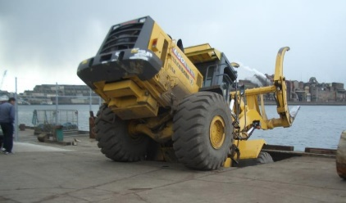
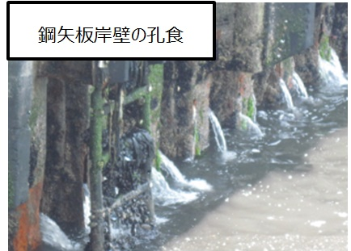
１ ．現計画の検証、課題抽出及び対応方針
１－２ 施設特性に応じた維持管理手法の体系化
②ー１：港湾（個別施設）の実施計画を策定、②ー２：海岸（地区別）の実施計画を策定
②ー４：計画的な補修の実施・維持管理手法の見直し、LCC最小化などを継続実施
【現計画の記載事項：「港湾・海岸施設長寿命化計画 土木構造物編」 P19,41】
・港湾法に基づく港湾（個別施設）の実施計画を策定、海岸法に基づく海岸（地区毎）の実施計画を策定
・安全性・信頼性やLCC最小化の観点から、「予防保全」による管理を原則とし、本計画の対象期間内においては、
状態監視型の維持管理手法を基本とする。
・今後は、点検結果の蓄積を継続して実施するとともに、他の管理者や施設の事例などを参考にしながら、より効果的な
維持管理手法の設定の検討を継続する。
【現計画における取組内容】
・将来の維持管理費用の軽減を図るため、施設の構造変更（岸壁の護岸化）の検討を実施
<施設の構造変更（岸壁の護岸化）の検討>
現況断面
鋼矢板式の岸壁
変更断面
地盤改良により鋼矢板と背後地盤を一体化
上部工陥没
構造変更
タイロッド
タイロッド
H.W.L.
H.W.L.
腐 食
深層混合
処理工法
地盤
鋼矢板
地盤
【初期費用 (L550m物揚場の場合)】
同構造への更新費：約24億円
【対策後の維持管理費(50年間)】
被覆防食＋電気防食：約5億円
【初期費用 (L550m物揚場の場合)】
護岸化事業費：約14億円
【対策後の維持管理】
状態監視型の維持管理を継続

Slide 12
１ ．現計画の検証、課題抽出及び対応方針
１－２ 施設特性に応じた維持管理手法の体系化
②ー１：港湾（個別施設）の実施計画を策定、②ー２：海岸（地区別）の実施計画を策定
②ー４：計画的な補修の実施・維持管理手法の見直し、LCC最小化などを継続実施
【現計画の記載事項：「港湾・海岸施設長寿命化計画 土木構造物編」 P19,41】
・港湾法に基づく港湾（個別施設）の実施計画を策定、海岸法に基づく海岸（地区毎）の実施計画を策定
・安全性・信頼性やLCC最小化の観点から、「予防保全」による管理を原則とし、本計画の対象期間内においては、
状態監視型の維持管理手法を基本とする。
・今後は、点検結果の蓄積を継続して実施するとともに、他の管理者や施設の事例などを参考にしながら、より効果的な
維持管理手法の設定の検討を継続する。
【実績・評価（検証）】
【実績】
・港湾：個別施設の維持管理計画を作成（～令和2年度）
・海岸：地区毎の維持管理計画を作成（～平成30年度）
・社会的影響度などを踏まえた優先順位に基づき計画的
な補修を実施
【評価（検証）】
・港湾、海岸ともに関係法令に基づき維持管理計画を策定済
・施設の計画的な補修を実施しているものの、健全度が低下
した施設が増加傾向
【これまでの取り組みにより顕在化した課題】
・物価上昇や人件費の高騰に伴って補修費用が増加傾向にある
・今後、施設の老朽化の進行に伴って、さらに補修費用の増加が見込まれる
【次期計画に向けた対応方針】
・港湾は社会経済活動を支える重要な社会インフラであることから、施設の適正な維持管理に努めつつ、利用頻度の低い
施設などについては、施設を統廃合するなど維持管理費の縮減を検討する。

Slide 13
１ ．現計画の検証、課題抽出及び対応方針
１－３ 日常的維持管理の着実な実践等
③ー１：直営作業の強化・標準化
④ー１：新たな技術や材料、工法の導入・標準化
④ー２：点検、診断・評価の手法について、新たな技術の検討・導入
I．効率的・効果的な維持管理の推進（港湾・海岸理施設のロードマップ）
部会審議内容

Slide 14
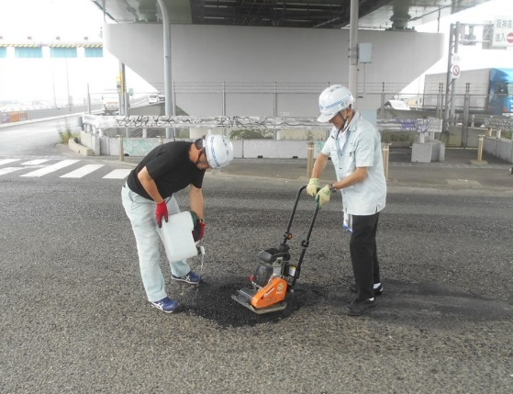
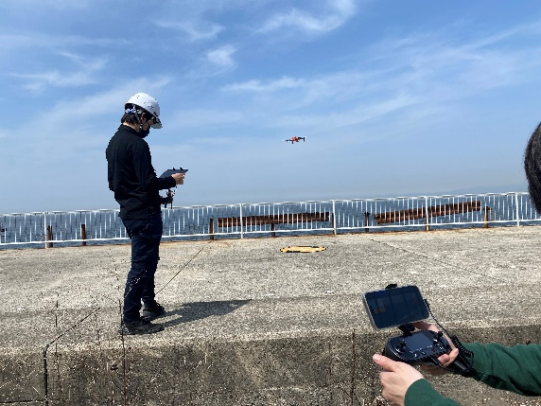
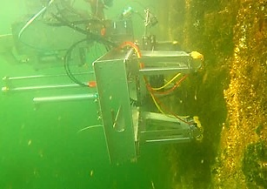
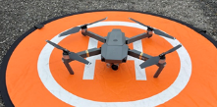
１ ．現計画の検証、課題抽出及び対応方針
１－３ 日常的維持管理の着実な実践等
③ー１：直営作業の強化・標準化
④ー１：新たな技術や材料、工法の導入・標準化
④ー２：点検、診断・評価の手法について、新たな技術の検討・導入
【現計画の記載事項：「港湾・海岸施設長寿命化計画 土木構造物編」 P19、P60 】
・劣化を抑制し、長寿命化に資する維持作業を実施する
・新たな技術、材料、工法等を積極的に採用する
【現計画における取組内容】
・直営作業要領（都市整備部）を準用し、直営作業を実施
・大学との連携により新技術の活用・開発・適用可否について検討したが、採用には至っていない
（ドローン活用、非接触鋼矢板肉厚調査）
<直営作業>
<新技術活用検討>
直営(施設補修)
ドローン活用の事例
非接触鋼矢板肉厚調査
【次期計画に向けた対応方針】
・今後も要領に基づいた直営作業を実施していく
・新たな技術の適用に向けて検討を継続して実施する
⇒点検結果および補修実績を整理の上、新技術の活用を考慮し、対策費用・時期を検討し、LCCに反映する

Slide 15
２ ．具体的な取組内容の検討
２－１ 点検、診断、評価の手法や体制等の充実
①ー１：点検業務の再構築
①ー２：近接目視による点検の継続実施
I．効率的・効果的な維持管理の推進（港湾・海岸理施設のロードマップ）
部会審議内容

Slide 16
２ ．具体的な取組内容の検討
２－１ 点検、診断、評価の手法や体制等の充実
①ー１：点検業務の再構築
①ー２：近接目視による点検の継続実施
項目 | 課題 | 対応方針
点検、診断、評価の手法や体制等の充実①ー１ ①ー２ | 若手職員の減少やベテラン職員の退職による人員不足 健全度が低下した施設が増加傾向にあり、今後点検頻度の増加が見込まれる | 点検方法の外注化や効率化を検討
【具体的な取組内容】
◆健全度の低下に伴う点検頻度の増加見込み（係留施設）
●点検方法の外注化や効率化を検討
点検及び点検結果のデータベースへの入力作業の外注化を検討（健全度、点検頻度などを考慮し設定）
これにより、データの整理・活用に注力
上記と併せて、新技術導入を検討の上、点検計画の継続的な見直しを実施（新技術導入例：ドローンを用いた施設点検）
＜例：土木構造物の場合＞
※これまでの健全度の低下傾向をもとに試算
【現状の計画】
【新たな計画】
健全度 評価 | 点検頻度 | 実施者
A | 1回/1年 | 職員
B | 1回/2年 | 職員
C | 1回/3年or5年 | 職員
D | 1回/3年or5年 | 職員
健全度 評価 | 点検頻度 | 実施者 (※1) | 備考
A | 1回/1年 | 外注 | 新技術併用
B | 1回/2年 | 外注 | 新技術併用
C | 1回/3年or5年 | 外注 | 新技術併用
D | 1回/3年or5年 | 外注 | 新技術併用
(※1) 予算や施設の状況に応じて職員による点検を実施

Slide 17
２ ．具体的な取組内容の検討
２－２ 点検、診断、評価の手法や体制等の充実
①ー３：鋼矢板等の肉厚調査などの詳細点検を継続実施
I．効率的・効果的な維持管理の推進（港湾・海岸理施設のロードマップ）
部会審議内容

Slide 18
２ ．具体的な取組内容の検討
２－２ 点検、診断、評価の手法や体制等の充実
第１回河川等部会 ４．まとめ より
項目 | 課題 | 対応方針
点検、診断、評価の手法や体制等の充実 ①ー３ | 防波堤等の外郭施設の詳細点検が現在の長寿命化計画に位置付けられていない 建設後50年を経過（供用期間を延長）する施設が増加 | 国交省に準じた形で、外郭施設の詳細点検に係る基準を整備する
【具体的な取組内容】
●外郭施設の詳細点検に係る基準の整備（詳細点検の外注化）
・係留施設と同様に設定
【国基準】
〇対象施設
係留施設（鋼構造、コンクリート構造）
外郭施設（鋼構造、コンクリート構造）
〇ガイドライン上での頻度の目安
 | 重点点検施設 | 通常点検施設
 | ①経済活動に重大な影響が及ぼされる施設 ②防災上重要な施設 ③損傷が人命に重大な影響を及ぼす施設 | 重点点検施設以外の施設
一般定期点検診断 | 3年以内ごとに少なくとも１回 | 5年以内ごとに少なくとも１回
詳細定期点検診断 | 10～15年以内ごとに少なくとも１回 | ・供用期間中の適切な時期に少なくとも１回 ・供用期間延長時

Slide 19
２ ．具体的な取組内容の検討
２－３ 施設特性に応じた維持管理手法の体系化
②ー１：港湾（個別施設）の実施計画を策定、②ー２：海岸（地区別）の実施計画を策定
②ー４：計画的な補修の実施・維持管理手法の見直し、LCC最小化などを継続実施
I．効率的・効果的な維持管理の推進（港湾・海岸理施設のロードマップ）
部会審議内容

Slide 20
２ ．具体的な取組内容の検討
２－３ 施設特性に応じた維持管理手法の体系化
項目 | 課題 | 対応方針
施設特性に応じた維持管理手法の体系化 ②ー１ ②ー２ ②ー４ | 物価上昇や人件費の高騰に伴って補修費用が増加傾向にある 今後、施設の老朽化の進行に伴って、さらに補修費用の増加が見込まれる | 港湾は社会経済活動を支える重要な社会インフラであることから、施設の適正な維持管理に努めつつ、利用頻度の低い施設などについては、施設を統廃合するなど維持管理費の縮減を検討する。
【具体的な取組内容】
◆係留施設の統廃合等に係る選定フロー図（例）
●維持管理費の縮減策の検討
鋼矢板等の鋼構造物については、引き続き被覆防食による予防保全を行うことにより維持管理費の縮減に努める。
施設の劣化度と社会的影響度に基づく優先順位の低い施設について、フロー図（右図）による検討・調整を行ったうえで、施設を統廃合するなど維持管理費の縮減を図る。
係留施設
利用頻度が低い
Yes
【貨物量：小】
【背後地利用：無】
No
No
水深が浅い
Yes
【4.5m未満】
No
[使用料収入]＜[維持補修費]
【劣化度の要素を加味】
Yes
計画に基づき
維持管理
統廃合等を検討
利用者調整が整った施設について
護岸化するなど維持管理費を縮減

Slide 21
２ ．具体的な取組内容の検討
２－４ 施設特性に応じた維持管理手法の体系化
②ー３：各施設の更新等の方法や時期を検討
I．効率的・効果的な維持管理の推進（港湾・海岸理施設のロードマップ）
部会審議内容

Slide 22
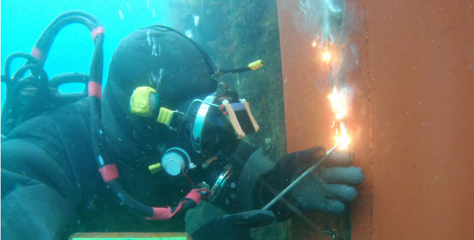
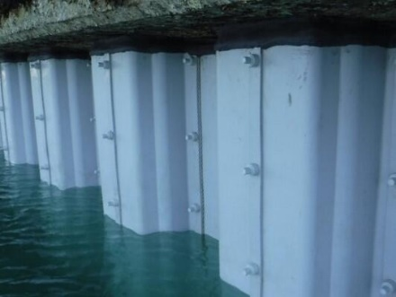
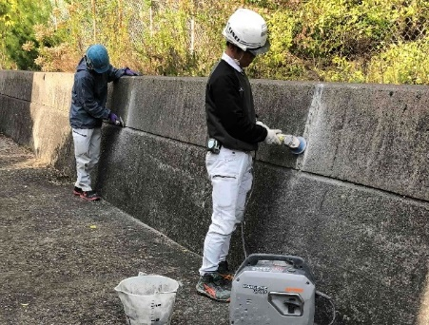
２ ．具体的な取組内容の検討
２－４ 施設特性に応じた維持管理手法の体系化
②ー３：各施設の更新等の方法や時期を検討
第１回河川等部会での審議内容及び委員意見
項目 | 課題 | 対応方針
施設特性に応じた維持 管理手法の体系化 ②ー３ | １施設の補修に期間と費用を要すること、健全度が低下する施設の増加が今後見込まれる | 社会的影響度などに基づいて最適な整備水準を設ける
 |  | （案） 施設の健全度と社会的影響度を考慮し、当て板溶接や部分的な陥没の補修などの部分補修で対応
委員からの意見
部分的な補修により長寿命化させるという手法について、施設の性能が確保されているかを検証する必要がある。
【具体的な取組内容】
施設全体の劣化状況を確認し、より効率的な補修方法や対策方法を検討したうえで、施設の性能確保のため、性能劣化している部分について効率的な補修を行う
◇施設全体の性能確保に留意して補修工法を検討し、補修を実施
特に劣化の激しい箇所について当て板溶接
その後全体を被覆防蝕
防潮堤 ひび割れ補修

Slide 23
３．まとめ
３－１ 現計画の検証に基づく課題と対応方針
項目 | 課題 | 対応方針
点検、診断、評価の手法や体制等の充実 ①ー１ ①ー２ | 若手職員の減少やベテラン職員の退職による人員不足 健全度が低下した施設が増加傾向にあり、今後点検頻度の増加が見込まれる | 点検方法の外注化や効率化を検討
点検、診断、評価の手法や体制等の充実 ①ー３ | 防波堤等の外郭施設の詳細点検が現在の長寿命化計画に位置付けられていない 建設後50年を経過（供用期間を延長）する施設が増加 | 国交省に準じた形で、外郭施設の詳細点検に係る基準を整備する
施設特性に応じた維持管理手法の体系化 ②ー１ ②ー２ ②ー４ | 物価上昇や人件費の高騰に伴って補修費用が増加傾向にある 今後、施設の老朽化の進行に伴って、さらに補修費用の増加が見込まれる | 港湾は社会経済活動を支える重要な社会インフラであることから、施設の適正な維持管理に努めつつ、利用頻度の低い施設などについては、施設を統廃合するなど維持管理費の縮減を検討する。
施設特性に応じた維持管理手法の体系化 ②ー３ | １施設の補修に期間と費用を要すること、健全度が低下する施設の増加が今後見込まれる。 | 社会的影響度などに基づいて最適な整備水準を設ける。
日常的維持管理の着実な実践等 ③ー１ ④ー１ ④ー２ | 要領に基づく直営作業を実施中 新たな技術の適用には至っていないものの、 活用に向け新技術の検討を進捗中 | 今後も要領に基づいた直営作業を実施していく 新たな技術の適用に向けて検討を継続して実施する

Slide 24
３．まとめ
３－２ 具体的な取組内容の検討
項目 | 具体的な取組内容の検討
点検、診断、評価の手法や体制等の充実 ①ー１ ①ー２ | 点検方法の外注化や効率化を検討 点検及び点検結果のデータベースへの入力作業の外注化を検討（健全度、点検頻度などを考慮し設定） これにより、データの整理・活用に注力 上記と併せて、新技術導入を検討の上、点検計画の継続的な見直しを実施（新技術導入例：ドローンを用いた施設点検）
点検、診断、評価の手法や体制等の充実 ①ー３ | 外郭施設の詳細点検に係る基準の整備 係留施設と同様に設定
施設特性に応じた維持管理手法の体系化 ②ー１ ②ー２ ②ー４ | 維持管理費の縮減策の検討 鋼矢板等の鋼構造物については、引き続き被覆防食による予防保全を行うことにより維持管理費の縮減に努める。 施設の劣化度と社会的影響度に基づく優先順位の低い施設について、フロー図による検討・調整を行ったうえで、施設を統廃合するなど維持管理費の縮減を図る。
施設特性に応じた維持管理手法の体系化 ②ー３ | 施設全体の劣化状況を確認し、より効率的な補修方法や対策方法を検討したうえで、施設の性能確保のため、性能劣化している部分について効率的な補修を行う

